Slide 1

高级软件工程
第1节课：软件工程概述
刘驰 教授
北京理工大学软件学院

Slide 2
讲授内容
软件工程的基本概念
基于计算机的系统工程
软件过程
软件项目管理的基本内容

Slide 3
1. 什么是软件？
Software=program+data+document
  Custom software
  Generic software, Shrink-wrapped software
  Embedded software
  Safety-critical software
  COTS（Commercial Off-the-Shelf）
I will create a software to update the database.
(a piece of software, or a software system)
可以按功能、规模、工作方式、可靠性高低等进行划分
Notes:
shrink-wrapped software - software on CD-ROMs that are boxed and shrink-wrapped and sold in stores (implying a widely supported standard platform)
embedded software has fixed hardware requirements and capabilities
Unlike standard computers that use only a few operating systems (MacOS, Windows and to some extent, Linux), embedded software comes in a wide variety of operating systems, typically a real-time operating system. This runs from small one-person operations consisting of a run loop and a timer, to LynxOS, VxWorks, BeRTOS, ThreadX, to Windows CE or Linux (with patched kernel). Others include OpenWrt, PikeOS, eCos, Fusion RTOS, Nucleus RTOS, RTEMS, INTEGRITY, uC/OS, QNX and OSE. Code is typically written in C or C++. Ada is used in some military and aviation projects.

Slide 4
2. 什么是软件工程？
1968年秋季，NATO（北约）的科技委员会召集了近50名一流的编程人员、计算机科学家和工业界巨头，讨论和制定摆脱“软件危机”的对策。Fritz Bauer在会议上首次提出“软件工程”概念。
The establishment and use of sound engineering principles in order to obtain economically software that is reliable and works efficiently on real machines.” --- Fritz Bauer, 1968
Notes:
软件危机（software crisis），20 世纪60年代以前，计算机刚刚投入实际使用，软件设计往往只是为了一个特定的应用而在指定的计算机上设计和编制，采用密切依赖于计算机的机器代码或汇编语言，软件的规模比较小，文档资料通常也不存在，很少使用系统化的开发方法，设计软件往往等同于编制程序，基本上是个人设计、个人使用、个人操作、自给自足的私人化的软件生产方式。
60年代中期，大容量、高速度计算机的出现，使计算机的应用范围迅速扩大，软件开发急剧增长。高级语言开始出现；操作系统的发展引起了计算机应用方式的变化；大量数据处理导致第一代数据库管理系统的诞生。软件系统的规模越来越大，复杂程度越来越高，软件可靠性问题也越来越突出。原来的个人设计、个人使用的方式不再能满足要求，迫切需要改变软件生产方式，提高软件生产率，软件危机开始爆发 。

Slide 5
IEEE：软件工程是
  （1）将系统化的、规范的、可度量的方法应用于软件的开发、运行和维护的过程，即将工程化思想应用于软件开发过程中
  （2）上述方法的研究。
软件工程的目标: 低成本, 高质量, 按时交付

Slide 6
软件工程的本质特性
关注大型程序的构造
如何控制复杂性
软件需求不断变化
旨在提高软件开发的效率
团队合作是软件工程顺利实施的关键
软件必须有效支持它的用户
由一种文化背景的人替另一种文化背景的人创造产品（设计者、使用者）

Slide 7
3. SW and CS
计算机科学研究的是构成计算机和软件系统基础的有关理论和方法，而软件工程则研究软件制作中的实际问题。
理论上，所有软件工程都应该以计算机科学理论作为坚实的基础，但对付实际的、复杂的问题时需要用软件工程的方法来解决。

Slide 8
4. SW and Systems Engineering
系统工程的产生比软件工程早。
基于计算机的系统工程，研究由软件起主导作用的、有关负责系统的开发和进化的方方面面，包括硬件开发、系统决策、过程设计、系统实施和软件过程等。

Slide 9
5. 什么是软件过程？
软件过程是指开发软件产品的一组活动及其结果。
所有的软件过程都包含4项基本的活动：软件描述、软件开发、软件有效性验证和软件进化。
不同的软件过程以不同的方式组织这4项活动，活动的结果会影响活动的进度。
不同的机构可能用不同的过程来制作同一类产品。

Slide 10
为什么要定义软件过程？
一个过程定义了为达到确定的目标，需要什么人在什么时间以何种方式做何种工作（Goal,Who,When,How,What）
对于 Customer, User, Developer, Manager，一个广泛适用的过程使得所有涉众更好地理解自己所扮演的角色、更清楚地知道自己及他人在什么时间做什么。
促使过程的有机结合和改善，以获得“最好过程”
可以使公司内部的培训标准化。
由于过程的可重复性，利于开发进度的安排，利于成本估算。

Slide 11
6. 什么是软件过程模型？
模型与建模
软件过程模型是从一特定的角度对软件过程的本质描述。
软件过程模型包括构成软件过程的各种活动、软件产品以及所有涉众（stakeholder）

Slide 12
从不同的角度对软件过程的描述，就得到不同的过程模型种类。如:
工作流模型：描述软件过程中各种活动的序列及其输入、输出和相互依赖型。其中的活动皆为人的活动。
数据流或活动模型：把软件过程描述成一组活动，其中每个活动都完成一定的数据转换。该模型中的活动层次低于工作流模型。
角色/动作模型：描述参与软件过程的不同角色及其所负责的活动。

Slide 13
通用模型或范型（Paradigm, Methodology）
Waterfall Model
Waterfall Model with Maintenance Circle
Waterfall Model with Prototyping
Spiral Model（瀑布模型＋原型模型）
V Model
Phased Development Model
Incremental and Iterative Model
RUP

Slide 14
7. 软件工程的成本及成本分布
软件成本分布取决于所采用的软件过程和所开发的软件类型。
一般的成本分布：
描述:设计:开发:集成与测试（15:25:20:40）
需求极高的软件系统的集成与测试成本50%
软件进化的成本
软件维护的成本
基于Web的电子商务系统的成本模型
Notes:
描述:设计:开发:集成与测试 四个部分应该有几个团队负责，可让学生讨论发言

Slide 15
8. 软件工程方法 (Method)
结构化分析方法（Structured Method, DeMarco,1978, Yourdon E.和Constantine L. 等)
JSD方法（Jackson System Development,1983)
OO方法(Object-Oriented Method, Booch, 1994；Rumbaugh等, 1991）→ 设计模式
Notes:
结构化分析方法（Structured Method，结构化方法）是强调开发方法的结构合理性以及所开发软件的结构合理性的软件开发方法。结构是指系统内各个组成要素之间的相互联系、相互作用的框架。结构化开发方法提出了一组提高软件结构合理性的准则，如分解与抽象、模块独立性、信息隐蔽等。针对软件生存周期各个不同的阶段，它有结构化分析（SA）和结构化程序设计（SP）等方法。
结构化分析方法给出一组帮助系统分析人员产生功能规约的原理与技术。它一般利用图形表达用户需求，使用的手段主要有数据流图、数据字典、结构化语言、判定表以及判定树等。
提问：什么是数据流图，能画一个么
Jackson system development (JSD) is a linear software development methodology developed by Michael A. Jackson and John Cameron in the 1980s.
Jackson System Development (JSD) is a method of system development that covers the software life cycle either directly or, by providing a framework into which more specialized techniques can fit. Jackson System Development can start from the stage in a project when there is only a general statement of requirements.
Later, some steps were combined to create a method with only three steps.[6]
Modelling stage (analysis): with the wntity/action step and entity structures step.
Network stage (design): with the initial model step, function step, and system timing step.
Implementation stage (realisation): the implementation step.
对象是由数据和容许的操作组成的封装体，与客观实体有直接对应关系，一个对象类定义了具有相似性质的一组对象。而每继承性是对具有层次关系的类的属性和操 作进行共享的一种方式。所谓面向对象就是基于对象概念，以对象为中心，以类和继承为构造机制，来认识、理解、刻画客观世界和设计、构建相应的软件系统。
面向对象方法作为一种新型的独具优越性的新方法正引起全世界越来越广泛的关注和高度的重视，它被誉为"研究高技术的好方法"，更是当前计算机界关心的重点。十多年来，在对OO方法如火如荼的研究热潮中，许多专家和学者预言：正象70年代结构化方法对计算机技术应用所产生的巨大影响和促进那样，90年代OO方法会强烈地影响、推动和促进一系列高技术的发展和多学科的综合。

Slide 16
Tendency for Change when Using OO Paradigm (Jacobson et al. 1995)
Characteristic of SW product/project | Probability for change
Objects derived from the application | Low
Long-lived information structures | Low
Passive object’s attribute | Medium
Sequences of behavior | Medium
Interface with the outside world | High
Functionality | High

Slide 17
UML (Unified Modeling Language)
1994，OO思想已经贯穿整个软件生存期，具有影响的OOA&D方法达50余种。
UML是一种对软件密集型系统进行可视化、详述、构造和文档化的建模语言，主要用于分析和设计阶段的系统建模。
Notes:
OOA&D 面向对象的分析与设计

Slide 18
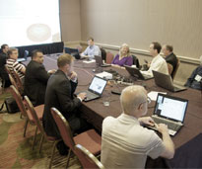
UML 2.0
1994
Booch方法
Rumbaugh OMT Coad/Yourdon
Fire Smith 方法
Jacobson OOSE
……
1995.10发布
Unified Method 0.8
1996.6发布UML 0.9
不包含过程指导
2002发布UML 2.0
Rational联合12家公司成立UML组织，形成UML 1.0，1997.1提交给OMG
1997.11.4， OMG
采纳UML 1.1

Slide 19
9. 计算机辅助软件工程
Computer-Aided Software Engineering
CASE是支持软件工程实施的一系列工具的集合。
低端CASE工具
生成实际的程序代码
高端CASE工具
绘制企业模型以及规定应用要求
Notes:
高级CASE工具用来绘制企业模型以及规定应用要求，低级CASE工具用来生成实际的程序代码

Slide 20
CASE分类(Fuggetta,1993)
CASE系统
工具 |  |  | 工作平台 |  |  | 环境
编 辑 器 | 编 译 器 | 文档 比较 器 | 分析 和设 计 | 程序 设计 | 测 试 | 集成 环境 | 以过程为中心的环境

Slide 21
CASE工具的功能分类
规划工具
PERT 工具、估算工具、电子表格工具
编辑工具
文本编辑器、图表编辑器、字处理器
变更管理工具
需求跟踪工具、变更控制系统
配置管理工具
版本管理系统
原型工具
高端语言(UML)，GUI生成器
方法支持工具
设计编辑器、数据字典、代码生成器
语言处理工具
编译器、解释器
程序分析工具
交叉索引生成器、静态分析器、动态分析器
测试工具
测试用例生成器、文件比较器
调试工具
交叉式调试系统，Debug
编写文档工具
页面输出程序、图像编辑器
再工程工具
交叉索引系统、程序重构系统、反编译器

Slide 22
10. 优良软件的属性
功能属性 (Functional)
非功能属性 (Non-Functional)

Slide 23
11. 软件工程所面临的主要问题
遗留系统的挑战 (Legacy systems)
交付上的挑战
复杂性与大量的细节（火星探测器的失败）
技术的不确定性（技术的发展与开发人员对技术的理解程度都不同）
由于交流障碍而引起的需求不确定性
需求是持续变化的
不断的修改所带来的错误使得软件退化
人为和市场的风险
软件费用、可靠性、生产率、重用问题难以解决

Slide 24
12. 职业和道德上的责任
软件工程是应该具有良好的职业道德
  无论是否签署了保密协议都严格保守雇主或客户的机密。
  实事求是地表述自己的工作能力，不接受超出自己能力的工作。
  应知晓控制专利权、著作权等知识产权使用的法律。
  避免计算机滥用。
ACM/IEEE/BCS等组织颁布了职业行为准则和职业道德准则（只涉及基本的道德行为）
Notes:
BCS: British computer society

Slide 25
软件工程人员应当遵守的原则（IEEE /ACM, 1999,节选）
公众感——软件工程人员应始终与公众利益保持一致。
客户和雇主——软件工程人员应当在与公众利益保持一致的前提下，满足客户和雇主的最大利益。
产品——应保证其产品及其附件达到尽可能高的行业标准。
判断力——软件工程人员应具有公正和独立的职业判断力。
管理——软件工程管理者和领导者应拥护并倡导合乎道德的适合软件开发和维护的管理办法。
职业感——应弘扬职业正义感和荣誉感，尊重社会公众利益。
同事——软件工程人员应公平对待和协助每位同事。
自己——软件工程人员应毕生学习专业知识，倡导合乎职业道德的职业活动方式。

Slide 26
讲授内容
软件工程的基本概念
基于计算机的系统工程
软件过程
软件项目管理的基本内容

Slide 27
1. 系统总体特性
功能特性
非功能特性，如可靠性、安全性、保密性等。
与系统总体可靠性紧密关联的3个方面：
  硬件可靠性
  软件可靠性
  操作可靠性

Slide 28
2. 系统及其环境
系统都是在一定的环境中存在的。
系统环境必将影响系统的功能和性能。
环境包含一系列相互作用的其它系统，有时，环境可能被看作是一个独立的系统。
系统工程师一定要了解系统环境
  在许多情况下，系统的目的就是要改变环境。
  一个系统的功能要受到环境变化的影响，这种影响可能很难估计。

Slide 29
3. 系统建模
系统建模作为系统需求和设计活动的一部分，描述组成系统的组件以及组件之间的关系（系统体系结构）
系统体系结构通常以方块图来描述。
一个系统体系结构可以以功能为单位划分成子系统或功能组件，而不必关心由硬件还是软件实现。

Slide 30
功能组件可以分为六类：
  传感器组件：收集来自系统环境的信息。
  执行机构组件：引起一些系统环境的变化。
  计算组件：给定输入，执行计算并产生输出。
  通信组件：实现系统组件之间的彼此通信。
  调度组件：协调组件间的操作。
  接口组件：将一个组件中的表示转换成另一个组件中的表示。

Slide 31
4. 系统工程过程
需求定义
系统退役
系统设计
系统进化
组件开发
系统安装
系统集成

Slide 32
系统需求定义注重三种类型的需求：
  抽象的功能需求
  系统特性
  系统一定不能具有的性质
系统设计所包括的活动有：
  分割需求（通常有多种分割方法，可以产生不同的方案）
  识别子系统
  为子系统分配需求（通常由于外购COTS子系统带来的限制而需要修改需求）
  描述子系统的功能
  定义子系统的接口
Notes:
COTS即Commercial-off-the-shelf翻译为“商用现成品或技术”或者“商用货架产品”，指可以采购到的具有开放式标准定义的接口的软件或硬件产品。

Slide 33
子系统开发所常见的问题:
  通常可以并行开发不同的子系统
  一些超出子系统范围的修改经常发生，但是对已经实现的硬件工程的修改往往带来非常昂贵的代价，这时修改往往落在软件上（软件的固有柔性，flexible），说明软件需求的变化更大更频繁。
系统集成最好采取增量式过程，其理由是：
  子系统的开发时间通常无法预计
  增量式集成可以减少错误定位的成本（错误定位可能引起不同子系统的承包商之间的争论，解决问题的谈判须花费时日）

Slide 34
5. 系统采购
系统获得的过程包括选择最好的购买方式和最佳的供货商。
在做出采购决策之前，一些相关的系统描述和体系结构设计必须完成，以便确定哪些子系统可以通过直接购买，而不必或避免重新开发。
通常单个机构无法完成大型复杂系统所有组件的设计、制造和测试。此时，客户必须选择和确定主承包商和子承包商。

Slide 35
承包商与子承包商模型
系统客户
主承包商
子承包商1
子承包商2
子承包商3

Slide 36
讲授内容
软件工程的基本概念
基于计算机的系统工程
软件过程
软件项目管理的基本内容

Slide 37
1. 软件过程模型
一个软件过程模型是软件过程的一个抽象表示。
一般使用过程模型区分或解释不同的软件开发方法。在实际的软件开发中，很少单独使用单一的过程模型，
4类软件过程模型
  生命周期模型（瀑布模型）
  进化式开发模型
  形式化系统开发模型
  面向复用的开发模型

Slide 38
瀑布模型
问题定义
需求分析
瀑布模型(Waterfall)
软件生存周期模型(Classic Life Cycle Model)
线性顺序模型(Linear Sequential Model)
概要设计
详细设计
编码
测试
维护

Slide 39
瀑布模型的三个特点
阶段间具有顺序性和依赖性
推迟实现的观点
质量保证的观点

Slide 40
瀑布模型的优点
开发过程基本上是线性顺序的，便于管理
基于“明确、完备的需求”，可以获得好的开发效果

Slide 41
The Impact of Changes
Cost of changes
60~100x
1.5~6x
••••••
1x
Definition
Development
After release

Slide 42
Waterfall Model with Maintenance Circle
计划
需求分析
概要设计
详细设计
编码
设计
编码
需求分析
测试
维护环
计划
运行
评价

Slide 43
进化式开发模型
进化式开发的思想：基于最初的需求，先开发一个原型系统给用户使用，然后，根据用户的反馈意见不断地修改这个系统，直到形成最后成熟的软件产品。所强调的是，需求可以不断地被补充和完善。
进化式开发有种方式
  探索式开发：其目标是与用户一起工作，共同探索需求，直到最后交付系统。
  抛弃式原型：开发原型的目标是理解用户需求。

Slide 44
从工程学和管理学角度看，进化式开发有三方面的问题：
  过程不可见
  系统结构通常较差
  快速原型工具和技术往往与主流的工具和技术不相容
实际使用的过程模型通常是混合模型
  Waterfall Model with Prototyping
  V Model
  Phased Development Model
  Incremental and Iterative Model
  Spiral Model

Slide 45
Waterfall Model with Prototyping
Validate
需求分析
Verify
概要设计
详细设计
编码单元测试
Prototyping
集成测试
系统测试
验收测试
运行维护
Notes:
Validation: the developer is building the right product (according to the specifications)
Verification: ensure the quality of implementation

Slide 46
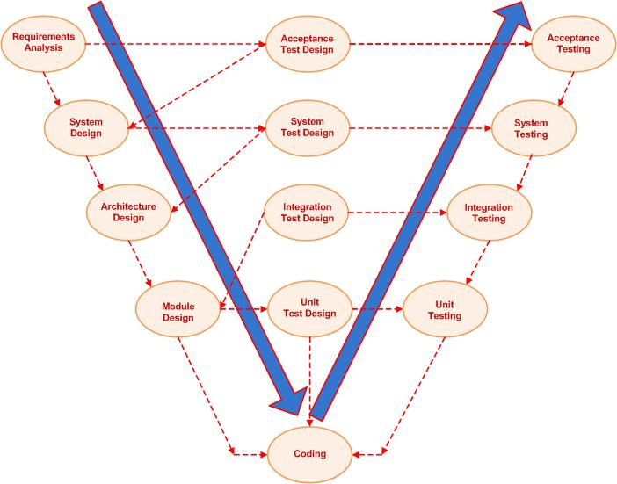
V-Model

Slide 47
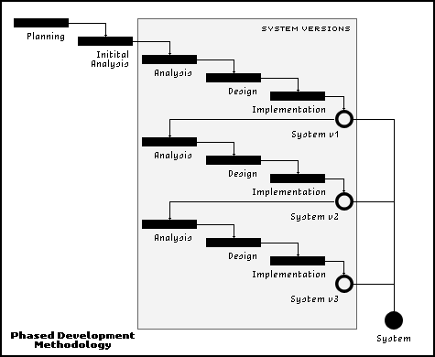
Phased Development Model
Notes:
In 1996, 80% HP software revenues were derived from products introduced in the previous two years.
Delivered into pieces, so that users can have some functionality while the rest if being developed → production system (release 1, 2, 3…) and development system.
Working on release n+1, while release n is used by customers

Slide 48
The Incremental and Iterative Model
create
 | format
create
edit | format
create
Incremental Development
Paste clumsy | styles
create
Paste easy | More styles
create
Easy quick | More styles
create
Iterative Development
Notes:
Example: a word processing package (creating text, organizing text (i.e., cutting and pasting), and formatting text (different types and styles))
In reality, a comined approached, i.e., new functionality and improved existing functionality
Benefits:
Training can begin on an early release
Markets can be created
Frequent releases allow developers to fix unexpected problems globally and quickly

Slide 49
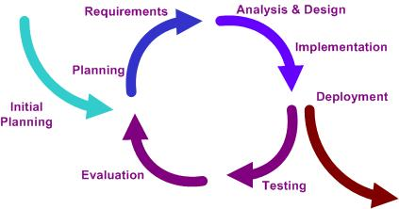
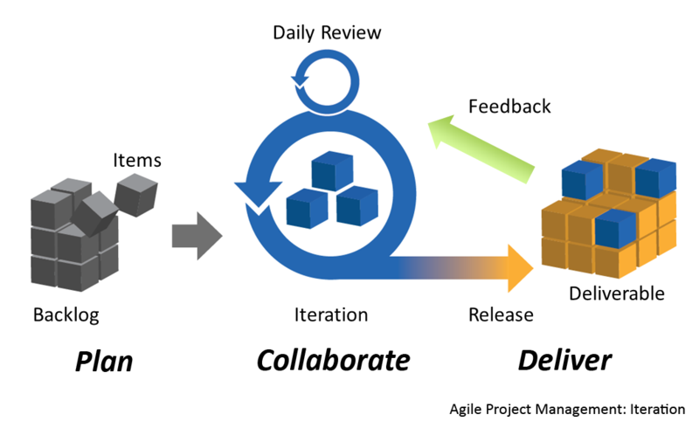
Examples in Agile

Slide 50
增量开发的优点
能在较短的时间内向用户提交可以完成主要功能的产品
逐步增加产品的功能，使用户有充裕的时间学习和适应新产品，减少一个全新的产品给客户组织带来的冲击

Slide 51


Spiral Model
Notes:
`Play this in class: http://courses.cs.vt.edu/csonline/SE/Lessons/Spiral/spiralmodel.html
The spiral model, also known as the spiral lifecycle model, is a systems development lifecycle (SDLC) model used in information technology (IT). This model of development combines the features of the prototyping model and the waterfall model. The spiral model is favored for large, expensive, and complicated projects.
The steps in the spiral model can be generalized as follows:
The new system requirements are defined in as much detail as possible. This usually involves interviewing a number of users representing all the external or internal users and other aspects of the existing system.
A preliminary design is created for the new system.
A first prototype of the new system is constructed from the preliminary design. This is usually a scaled-down system, and represents an approximation of the characteristics of the final product.
A second prototype is evolved by a fourfold procedure: (1) evaluating the first prototype in terms of its strengths, weaknesses, and risks; (2) defining the requirements of the second prototype; (3) planning and designing the second prototype; (4) constructing and testing the second prototype.
At the customer's option, the entire project can be aborted if the risk is deemed too great. Risk factors might involve development cost overruns, operating-cost miscalculation, or any other factor that could, in the customer's judgment, result in a less-than-satisfactory final product.
The existing prototype is evaluated in the same manner as was the previous prototype, and, if necessary, another prototype is developed from it according to the fourfold procedure outlined above.
The preceding steps are iterated until the customer is satisfied that the refined prototype represents the final product desired.
The final system is constructed, based on the refined prototype.
The final system is thoroughly evaluated and tested. Routine maintenance is carried out on a continuing basis to prevent large-scale failures and to minimize downtime.
-------------------
Boehm(1998) viewed the software dev process in light of risks involved.

Slide 52
螺旋模型的优点
有利于已有软件的重用
有助于把软件质量作为软件开发的一个重要目标
减少了过多测试或测试不足所带来的风险
软件维护与软件开发没有本质区别

Slide 53
统一过程（RUP）
Rational Unified Process是 Rational 公司开发和维护的过程产品。
RUP的突出特点
  用例驱动（系统功能）
  以体系结构/架构为中心（表现形式）
  迭代和增量开发（过程实施）
  由UML方法和工具支持
Notes:
统一过程模型是一种“用例驱动，以体系结构为核心，迭代及增量”的软件过程框架，由UML方法和工具支持。

Slide 54
In an iteration, you walk through all workflows
Iterative and incremental development
Use-case driven
Phases
Process Workflows
Inception
Elaboration
Construction
Transition
Business Modeling
Requirements
Analysis & Design
Implementation
Test
Deployment
Supporting Workflows
Configuration & Change Mgmt
Project Management
Environment
Preliminary
Iteration(s)
Iter.
#1
Iter.
#2
Iter.
#n
Iter.
#n+1
Iter.
#n+2
Iter.
#m
Iter.
#m+1
Iterations
Notes:
初始，细化，构造，移交，这是一个循环只得到一个版本，因此循环要进行下去

Slide 55
形式化方法
形式化开发模型类似于瀑布模型，但是
  软件需求描述被精练成一个用数学符号表达的详细的精确的形式化描述。
  需求描述经过一系列的变换过程，最终形成可执行程序。
净室过程 (Cleanroom，最初由IBM开发 ，增量式形式化开发和验证)，一个形式化开发成功应用的例子。
Notes:
净室软件工程(Cleanroom software engineering)是一种在软件开发过程中强调在软件中建立正确性要求的方法。
与传统的分析、设计、编码、测试和调试的周期观点有所不同，
净室软件工程背后的哲学是：通过在第一次正确地书写代码增量，并在测试前验证它们的正确性来避免成本很高的缺陷消除过程。它的过程模型是在代码增量积聚到系统的过程的同时进行代码增量的统计质量验证。

Slide 56
Operational Specification Model
Execute and
Revise
Operational Specification (problem-oriented)
Transformed Specification (implementation –oriented )
TEST
Delivered
System
System
Requirements
(sometimes informal
or incomplete)
Notes:
In the operational specification model, the system requirements are evaluated or executed in a way that demonstrates the behavior of the system. That is, once the requirements are specified, they can be enacted using a software package, so their implications can be assessed before design begins.
If the specification requires the proposed system to handle 24 users, an executable form of the specification can help the analysts determine whether that number of users puts too much of a performance burden on the system.
If 24 users are not satisfied, then, it is “transformed” into another specification which is implemented-oriented.

Slide 57
Transformational Model
Compare with
requirements;
Update as needed
Formal Development Record
Sequence of transformations
Plus rationale for them
Transform n
Formal Specification problem-oriented
TEST
Transform 2
Transform 1
Delivered
System
System
Requirements
(sometimes informal
or incomplete)
Notes:
Sample transformations:
Changing the data representation
Selecting algorithms
Optimizing
Compiling

Slide 58
面向复用的开发
面向复用的开发依赖于
  可以存取的可复用组件
  集成这些组件的框架
面向复用的开发过程
  需求描述
  组件分析
  需求修改
  使用复用的系统设计
  开发和集成
  系统有效性验证

Slide 59
2. 软件描述
可行性研究
需求导出和分析
需求描述
需求有效性验证

Slide 60
3. 软件设计与实现
体系结构设计
子系统的抽象描述（如包图）
接口设计
组件设计
数据结构设计
算法设计

Slide 61
4. 软件有效性验证
单元测试
功能模块测试
子系统测试
系统测试
验收测试（如α、β、λ ）
Notes:
α、β、λ常用来表示软件测试过程中的三个阶段，
α是第一阶段，一般只供内部测试使用；β是第二个阶段，已经消除了软件中大部分的不完善之处，但仍有可能还存在缺陷和漏洞，一般只提供给特定的用户群来测试使用；λ是第三个阶段，此时产品已经相当成熟，只需在个别地方再做进一步的优化处理即可上市发行。 在软件交付使用之后,用户将如何实际使用程序, 对于开发者来说是无法预测的.
α测试是由一个用户在开发环境下进行的测试,也可以是公司内部的用户在模拟实际操作环境下进行的测试. α测试的目的是评价软件产品的FLURPS(即功能,局域化,可使用性,可靠性,性能和支持).尤其注重产品的界面和特色. α测试可以从软件产品编码结束之时开始,或在模块(子 系统)测试完成之后开始,也可以在确认测试过程中产品达到一定的稳定和可靠程度之后再开始.
β测试是由软件的多个用户在实际使用环境下进行的测试.这些用户返回有关错误信息给开发者. 测试时,开发者通常不在测试现场.因而,β测试是在开发者无法控制的环境下进行的软件现场应用. 在β测试中,由用户记下遇到的所有问题,包括真实的以及主观认定的,定期向开发者报告. β测试主要衡量产品的FLURPS.着重于产品的支持性,包括文档,客户培训和支持产品生产能力. 只有当α测试达到一定的可靠程度时,才能开始β测试.它处在整个测试的最后阶段.同时,产品的所有手册文本也应该在此阶段完全定稿.

Slide 62
5. 软件进化
软件进化，即软件在其生命周期内不断地随着需求的变更而变更的过程。
软件系统的柔性决定了软件进化的现实
  避免昂贵的硬件修改
  软件进化亦存在一些问题
软件进化可以看作是软件开发过程和软件维护过程的统一。

Slide 63
讲授内容
软件工程的基本概念
基于计算机的系统工程
软件过程
软件项目管理

Slide 64
软件项目管理要点
软件项目管理是必要的。
软件项目管理与其它的工程管理有明显的区别。
软件项目管理者需要承担多种不同的任务，其中最重要的活动是项目规划、估算和进度控制。
项目里程碑是一个项目活动可以预期的结果，到达一个里程碑就要把项目进展报告提交到管理层。
为了有效控制项目进度，可以借助于各种各样的图表跟踪、表示项目进度。
应识别和评估重大的项目风险，判断这些风险发生的可能性和后果。

Slide 65
1. 管理活动
管理活动包括：
  人员管理
  软件成本估算
  质量管理
  过程改善
  软件配置管理

Slide 66
2. 项目规划
项目规划的实质是项目管理者必须预测可能出现的问题，并准备有效的解决办法。
项目规划的主要内容是制定项目计划、质量计划、有效性验证计划、配置管理计划、维护计划、人员培训计划等

Slide 67
3. 项目调度
项目管理者要估算完成各项活动所需的时间和资源，并按照一定的顺序把它们严密地组织起来。具体活动包括：
  识别活动（任务）
  识别活动依赖关系
  估算活动的资源
  为活动分配人员
  创建项目图表（条形图和活动网络图）

Slide 68
4. 风险管理
识别风险并制定计划，以最大限度地降低风险对项目的影响，这种活动叫做风险管理。（ Hall,1998 ）
三类风险
  产品风险：影响所开发软件产品的质量和性能的风险。
  项目风险：影响项目进度或项目资源的风险。
  业务风险：影响软件开发机构或产品购买机构的风险。
风险管理过程
  风险识别
  风险分析
  风险规划
  风险监控

Slide 69
可能出现的软件风险
风险 | 风险类型 | 描述
职员跳槽 | 项目 | 有经验的职员最有可能跳槽
管理层变更 | 项目 | 不同的管理层考虑和关注的事情不同
硬件缺乏 | 项目 | 如一些硬件没有按时交付
需求变更 | 项目 | 需求变更是不可避免的
描述延迟 | 项目,产品 | 需求获取和描述未按时完成，COTS接口
低估了系统规模 | 项目,产品 | 预算超支
CASE性能差 | 产品 | 有些CASE工具很贵
技术变更 | 业务 | 技术是不断发展的
产品竞争 | 业务 | 任何产品的开发都需要时间

Slide 70
风险因素分析
类别 | 可能的风险 | 潜在的特征
技术 | 数据库处理速度，复用组件或COTS有缺陷 | 硬件或支持软件延迟交付，暴露出许多技术问题
人员 | 招聘不到，非常时期关键人员出问题，培训 | 任务分配不当，士气低落，团队不和谐
机构 | 机构调整，管理层变更，机构财务问题 | 管理层内部矛盾，缺乏权威和人格魅力
工具 | CASE工具是否支持整个软件生命周期 | 不会或不愿使用或抱怨CASE工具
需求 | 需求变更，需求理解问题，需求表达问题 | 过多的需求变更请求和客户抱怨
估算 | 低估了软件规模、开发时间、缺陷修补率 | 进度滞后，无法消除暴露的缺陷

Slide 71
风险管理策略
风险 | 策略
机构财务问题 | 拟一份报告，提交给高级管理层，说明对项目的影响度
职员招聘问题 | 告诉客户由此带来问题和延迟的可能性
职员生病 | 重新组织团队，增强任务分配的弹性和相互之间的沟通
缺陷组件 | 购买可靠的组件
需求变更 | 评估需求变更所带来的影响，提高开发过程的可跟踪性
机构调整 | 拟一份报告，提交给高级管理层，说明对项目的影响度
数据库性能问题 | 研究购买高性能数据库的可靠性
低估开发时间 | 对要购买的组件、程序生成器等的有效性进行检查

